Slide 1
All production code is pair programmed.
Ricardo Olarte
Andrés calderón

Slide 2
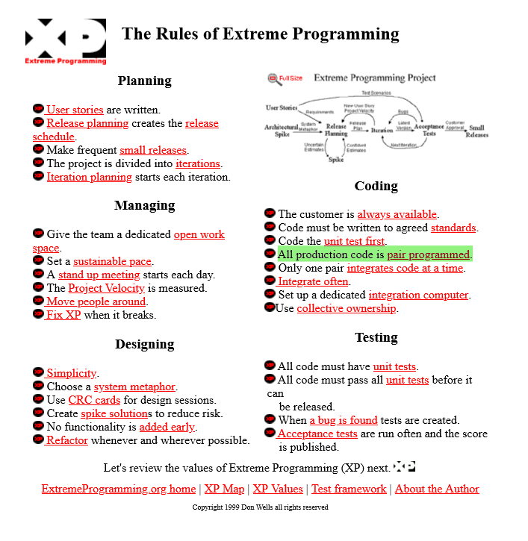

Slide 3

Pair programming
Esta técnica XP se basa en el dialogo entre dos personas que estén diseñando y codificando.
Todo el código que se vaya a desarrollar debe ser hecho por dos personas sentadas frente a la maquina.
This Photo by Unknown Author is licensed under CC BY-SA-NC

Slide 4
Pair programming
En la programación a pares existen dos roles:
Piloto:
Que es la persona que esta codificando directamente en la maquina
Co-piloto:
Es la persona que esta revisando constantemente que esta haciendo el piloto para hacerle caer en cuenta los errores que esta cometiendo

Slide 5

Ventajas
Clarificación de ideas
Mayor facilidad de encontrar errores
Trabajo mas eficiente

Slide 6

DESVENTAJAS
Diferencias en las ideas
Desacuerdos en algunas ocasiones

